Slide 1




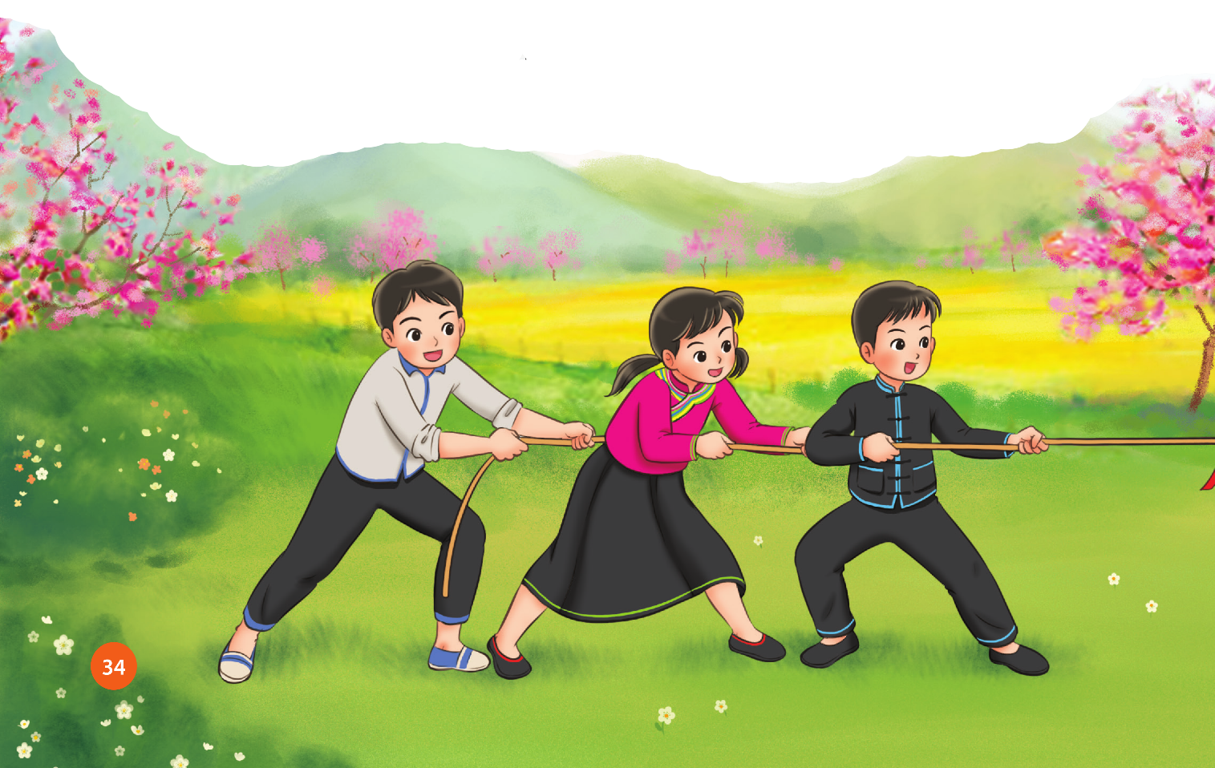
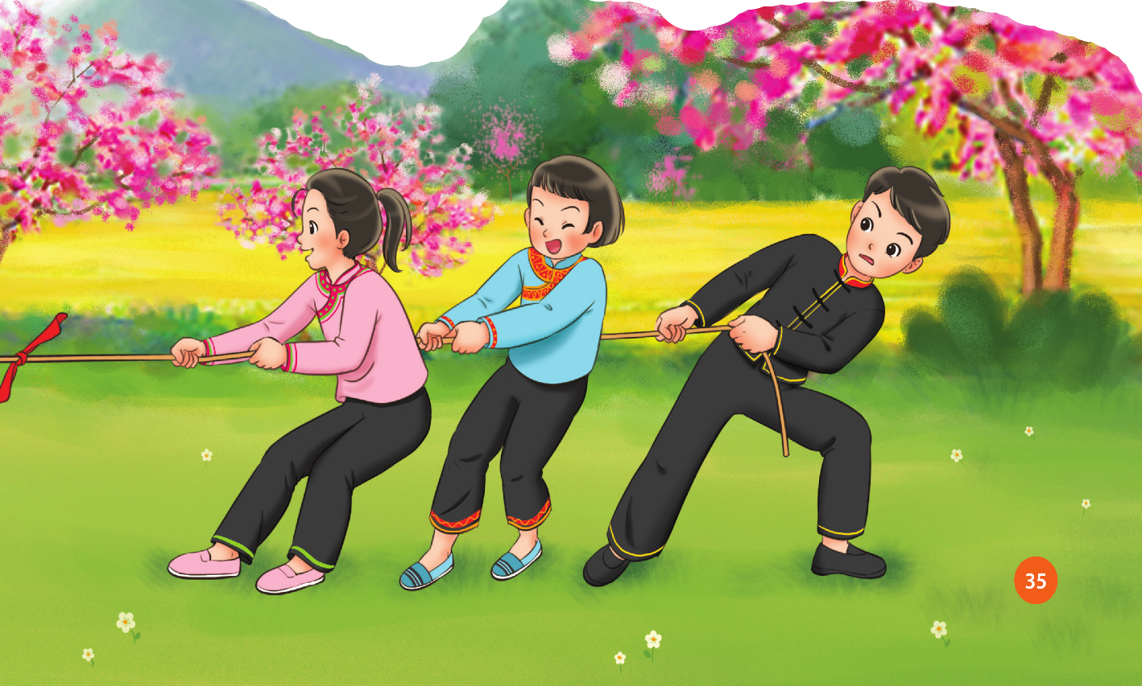
TIẾT 19
HỌC HÁT BÀI: ĐÓN XUÂN VỀ
Dân ca Gíay
Siêu tầm, ghi âm: Nguyễn Tài Tuệ
Lời mới: Hoàng Anh

Slide 2
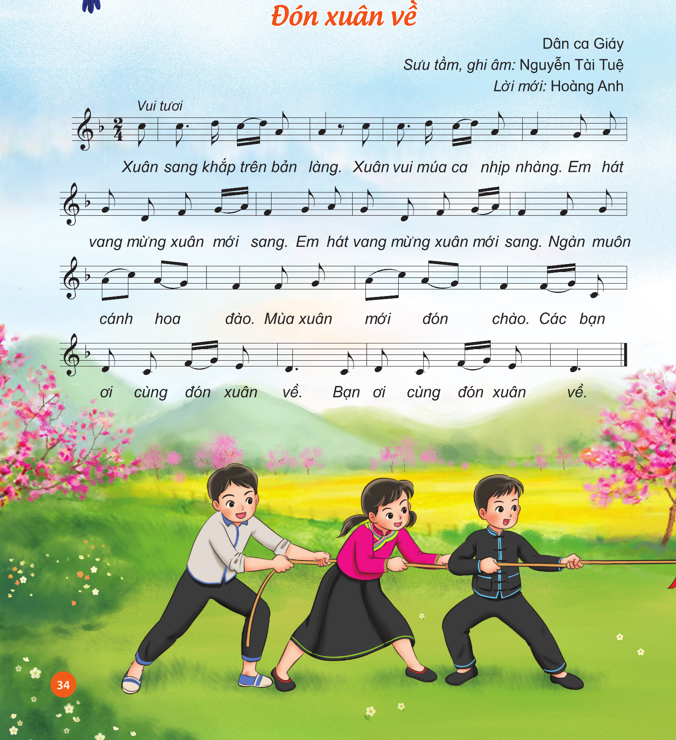

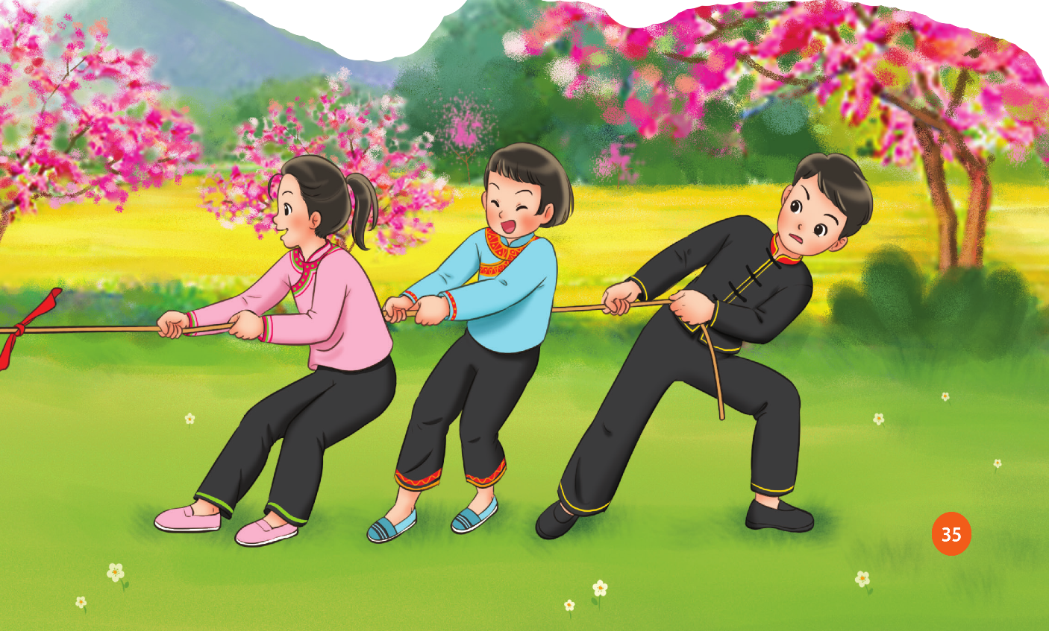
Hát mẫu

Slide 3


Đọc lời ca
Câu hát 1: Xuân sang khắp trên bản làng. Xuân vui múa ca nhịp nhàng.
Câu hát 2: Em hát vang mừng xuân mới sang. Em hát vang mừng xuân mới sang.
Câu hát 3: Ngàn muôn cánh hoa đào. Mùa xuân mới đón chào.
Câu hát 4: Các bạn ơi cùng đón xuân về. Bạn ơi cùng đón xuân về.

Slide 4
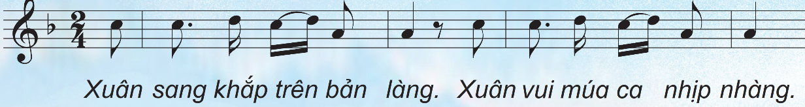
Dạy từng câu
Câu 1

Slide 5
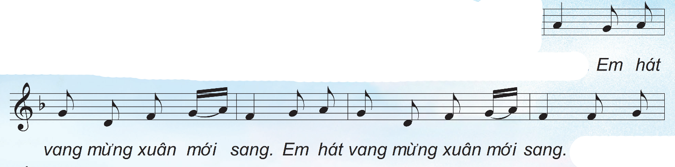
Câu 2

Slide 6
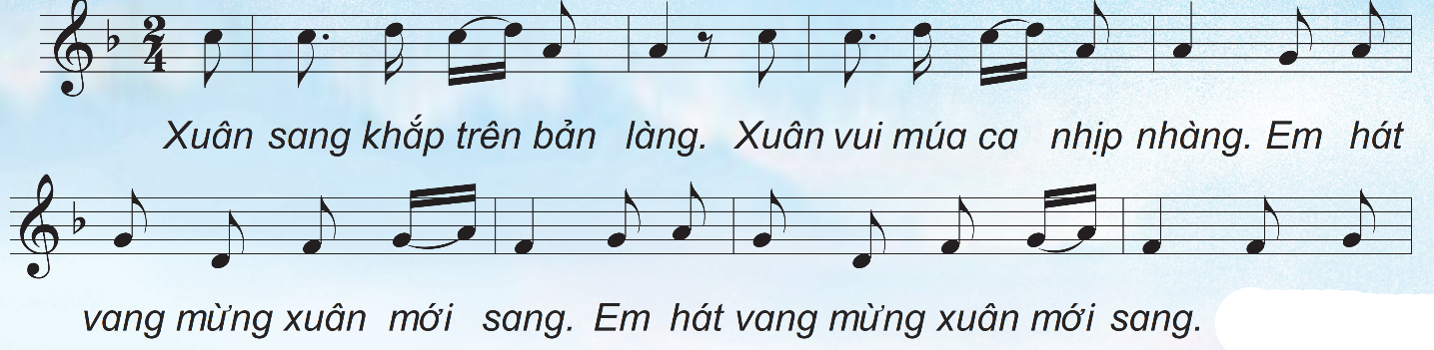
Câu 1+2

Slide 7
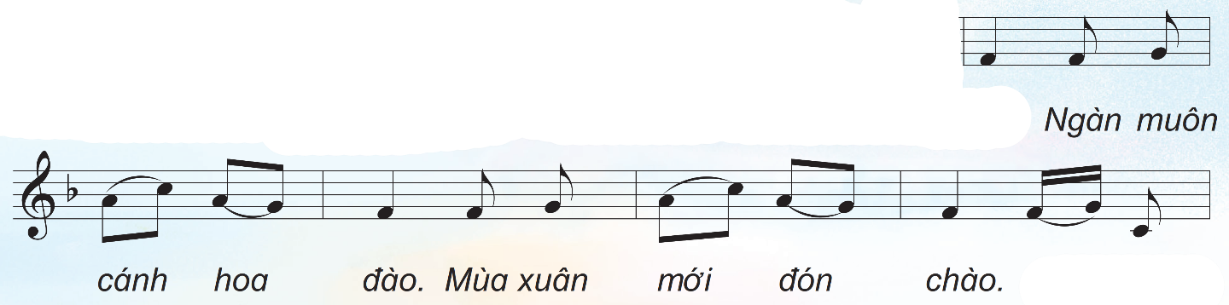
Câu 3

Slide 8
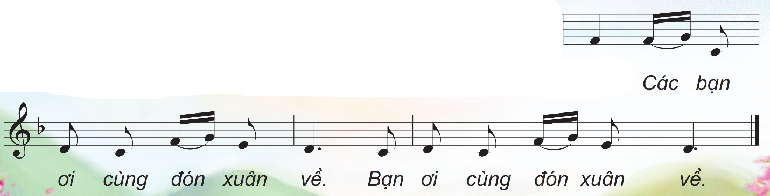
Câu 4

Slide 9
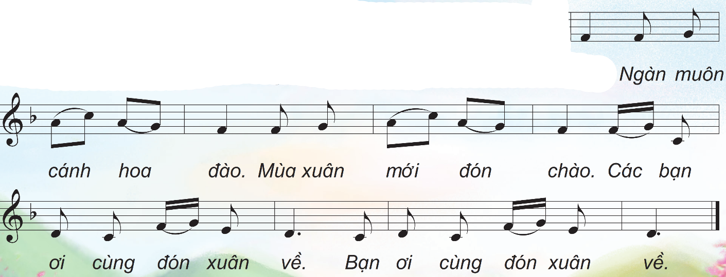
Câu 3+4

Slide 10
Hoạt động thực hành luyện tập
Cả bài các hình thức

Slide 11

Hoạt động thực hành luyện tập
Cả bài các hình thức

Slide 12


Slide 13

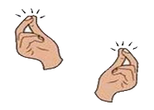
Hát kết hợp vận động cơ thể

Slide 14
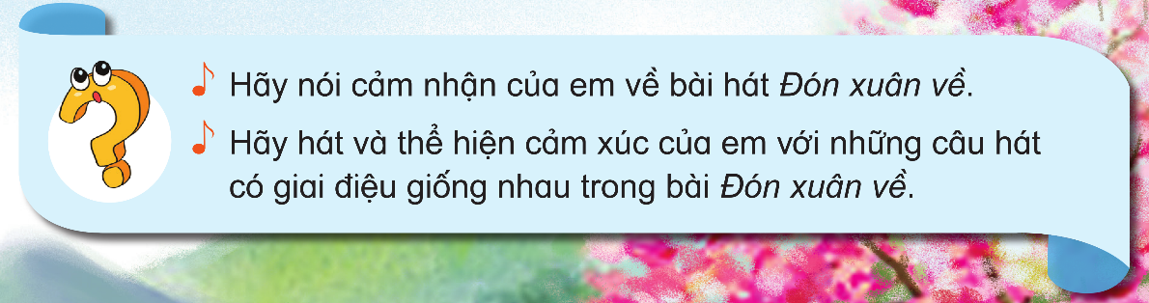

GIÁO DỤC, CỦNG CỐ DẶN DÒ
Chú ý hỏi song câu hỏi mới nêu giáo dục

